Slide 1
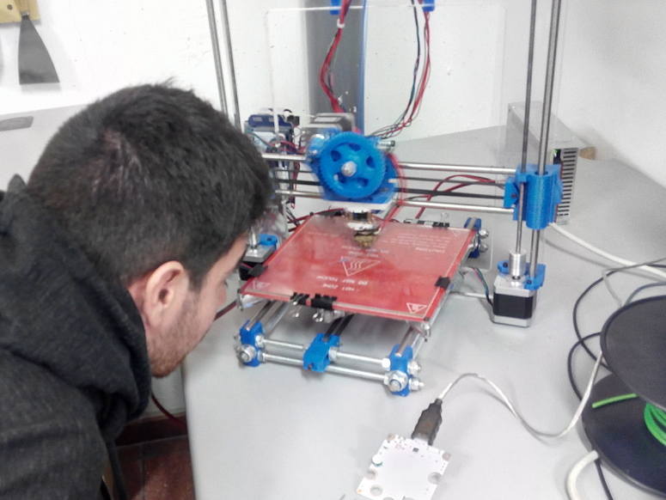

Club de Robótica-Mecatrónica
Estamos en el local B111
(Planta baja del edificio B)
¡Visítanos!
Diseño e impresión 3D,
circuitos, drones,
competiciones...
¡y mucho más!
Nuestra página web:
http://crm.ii.uam.es

